Slide 1
设计模式
装饰者模式
分享人 汪青均

Slide 2
你有在APP上下单购买过奶茶吗？
购买奶茶的时候，你有加过料吗？
张三：我一般都是各种料来一波
李四：我可能会加一些**，再加一些**
王五：我喜欢喝原味的

Slide 3
星巴克
下单一份拿铁
先来看一下什么都不加

Slide 4
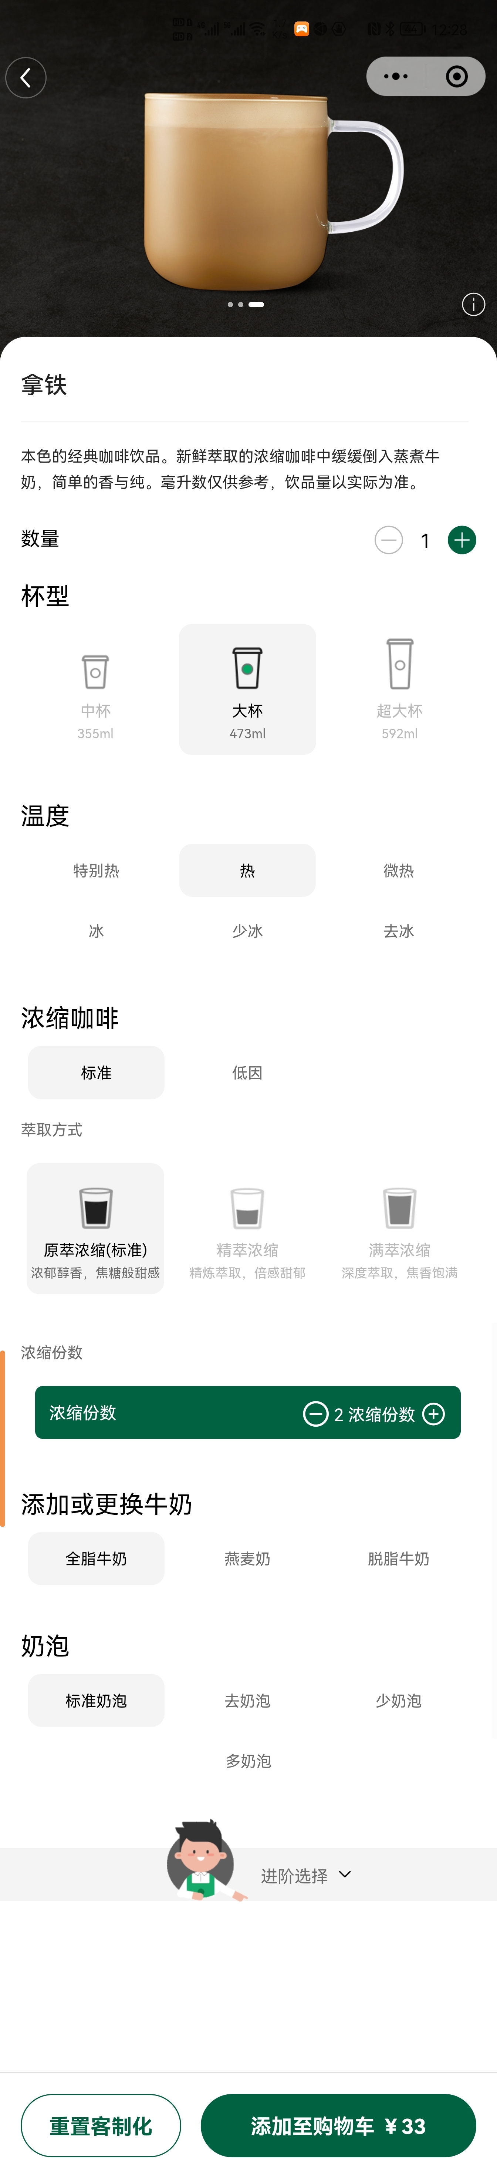

Slide 5
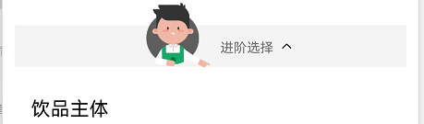

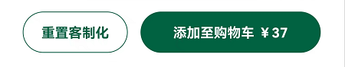
饮品主体换椰浆

Slide 6
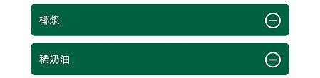

饮品主体换椰浆和稀奶油

Slide 7
我们想一想针对下单一份拿铁，我们有几种组合
1.只有拿铁单品，什么都不加
2.拿铁+椰浆
3.拿铁+稀奶油
4.拿铁+稀奶油+椰浆
假设各商品和配料价格如下
拿铁：33
椰浆：4
稀奶油：4

Slide 8
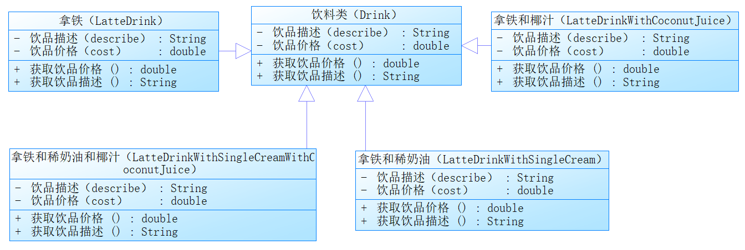
如果让你做一个针对当前现状，设计一个计算饮品价格的类，你会怎么做？
做法一
想一想如果这样设计有什么问题？
增加一种饮品饮料，产品间的组合就会越复杂
如果拿铁的价格变了，那么所有类都需要进行修改
子类会越来越多，代码不好维护
某种主体饮品增加多份的需求不太好实现

Slide 9
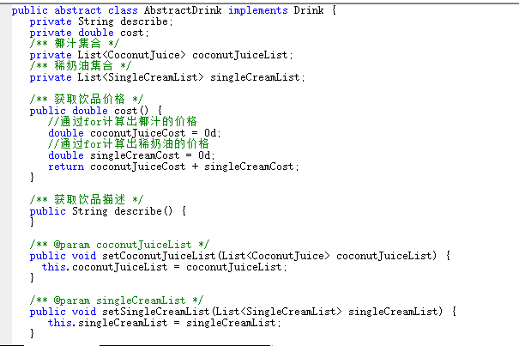
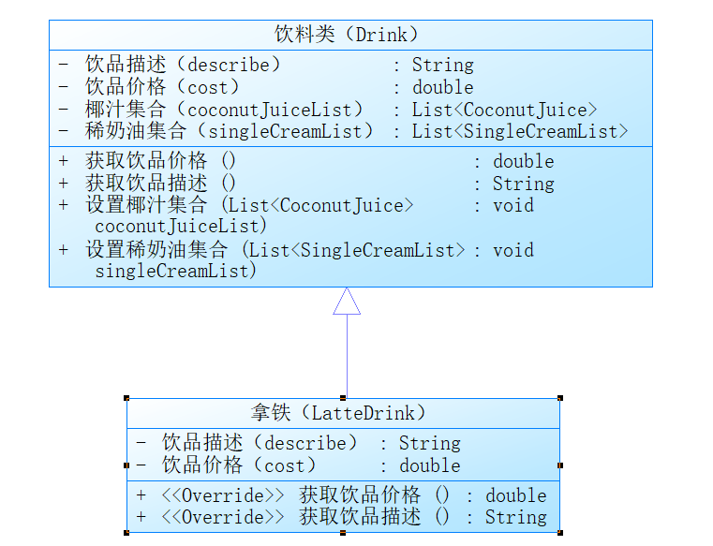
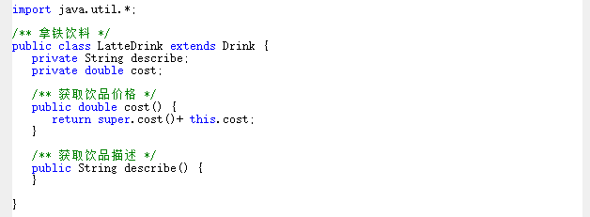
做法二

Slide 10
想一想如果这样设计又存在什么问题？
有时候需要修改Drink类，如果父类修改的地方有bug那么将影响所有的子类
新增一种饮料主体，
修改某种饮料主体的价格获取方式（如折扣计算之类的）
新增了非咖啡的饮料时，可能有的饮料是不可以加椰汁和稀奶油的，这个时候整个Drink类估计都会进行重写

Slide 11
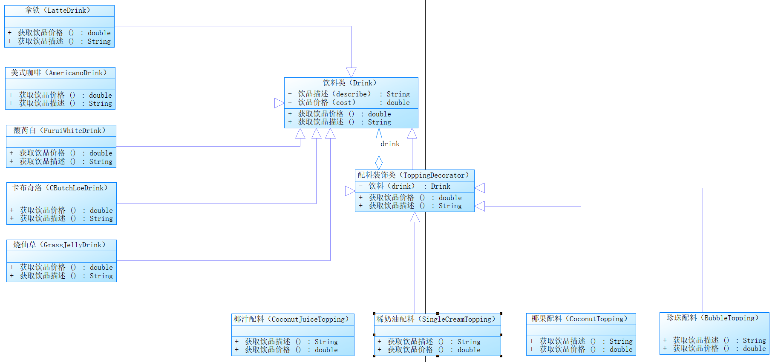
做法三

Slide 12
所有商品和配料价格
拿铁（LatteDrink）：37
椰汁（CoconutJuiceTopping）：5
稀奶油（SingleCreamTopping）：7
烧仙草（GrassJellyDrink）：12
椰果（CoconutTopping）：2
珍珠（BubbleTopping）：3

Slide 13
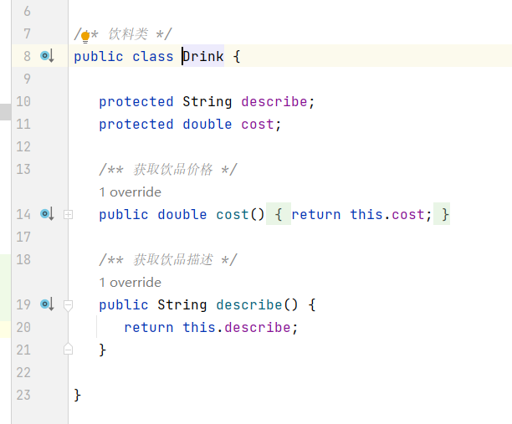
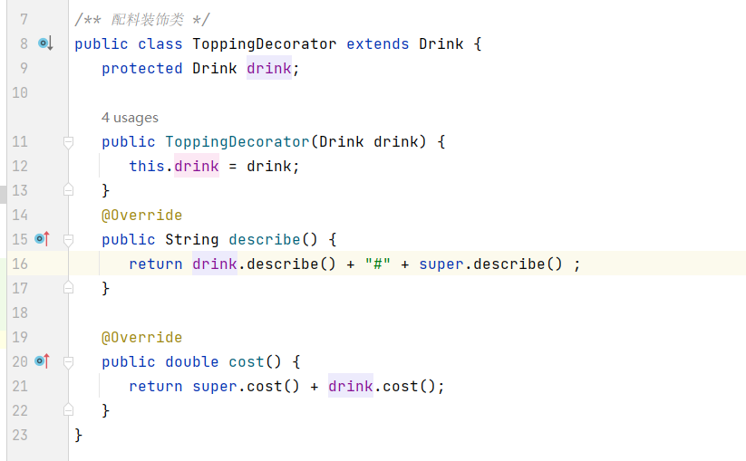

Slide 14
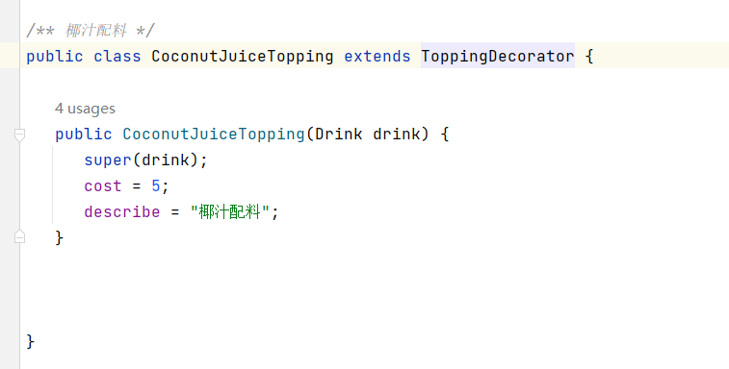
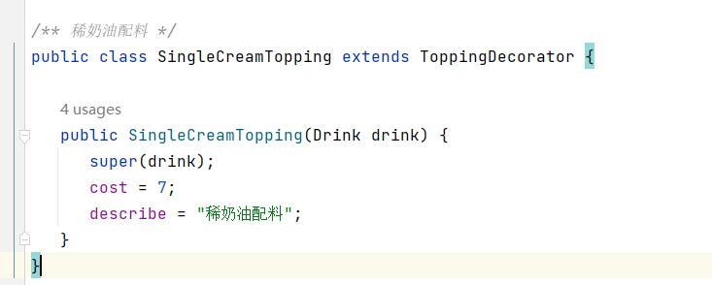

Slide 15
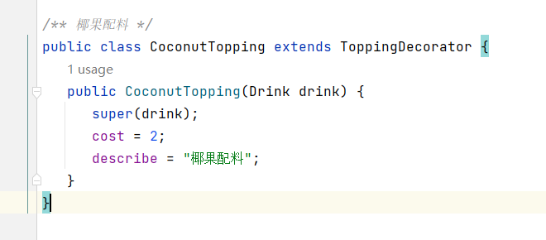
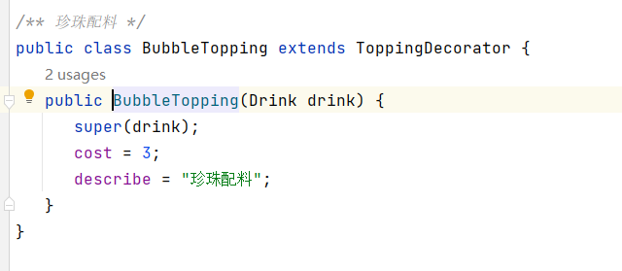

Slide 16
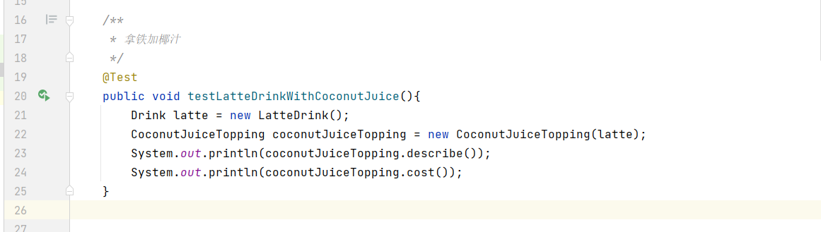
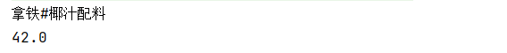
拿铁+椰汁

Slide 17
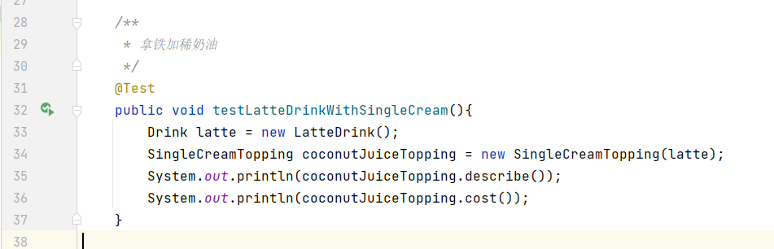
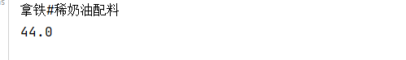
拿铁加稀奶油

Slide 18
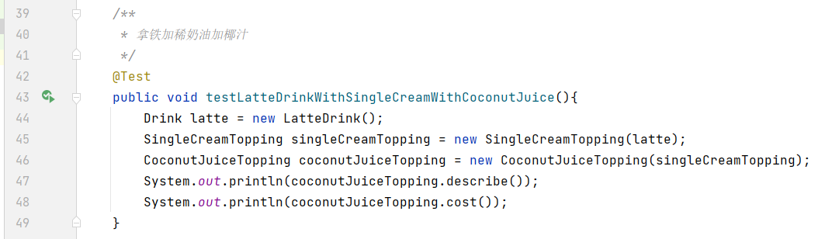
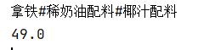
拿铁加稀奶油加椰汁

Slide 19
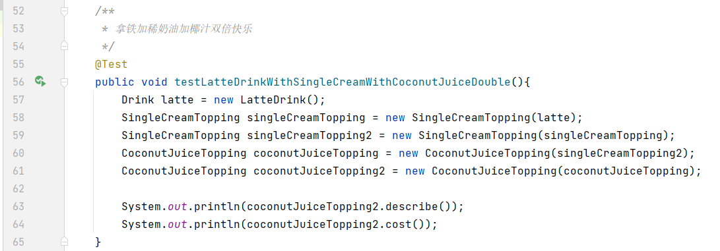
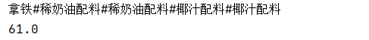
拿铁加稀奶油加椰汁双倍快乐

Slide 20
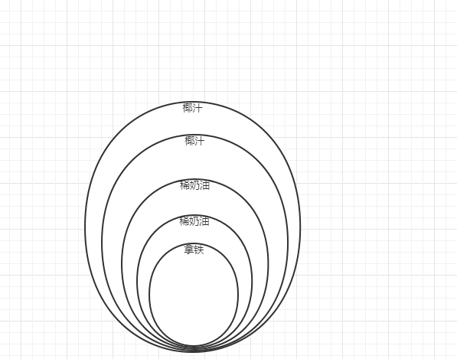
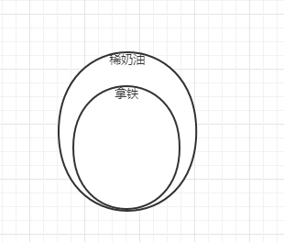
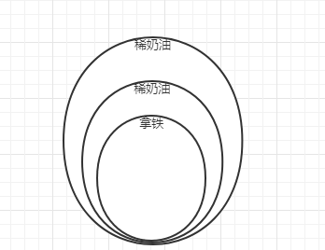
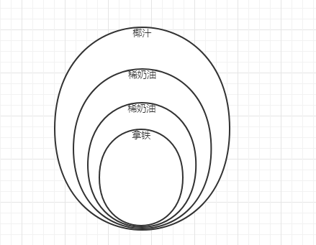
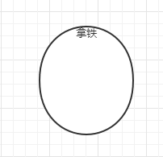
分析一下装饰者模式的结构时怎样的
这个形状大家有没有联想到什么场景是这种结构？

Slide 21
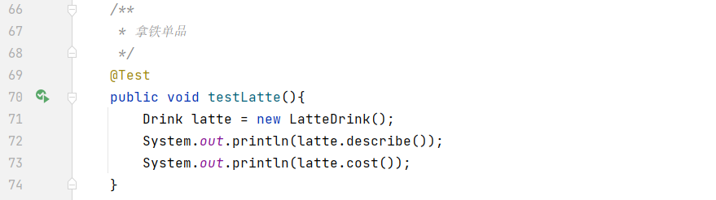
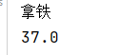
拿铁单品

Slide 22
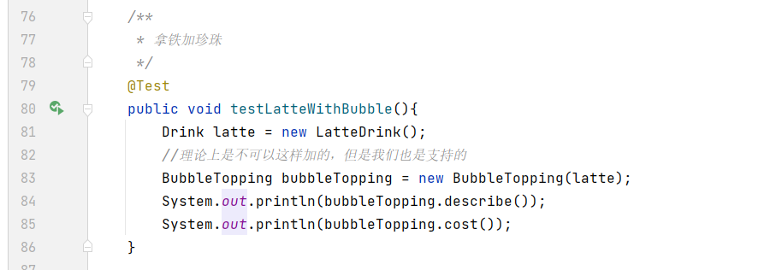
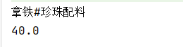
拿铁加珍珠

Slide 23
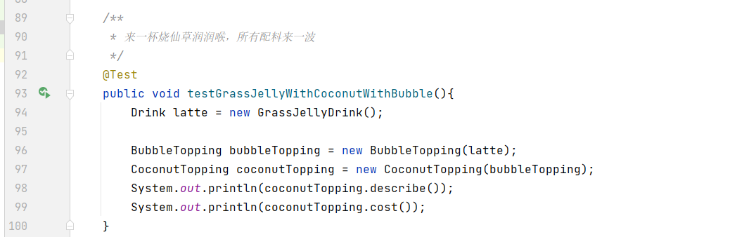
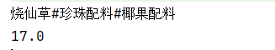
好了到这儿，所有案例基本上都讲完了，要不来杯烧仙草？
我：那就整起！
我：配料全部都加

Slide 24
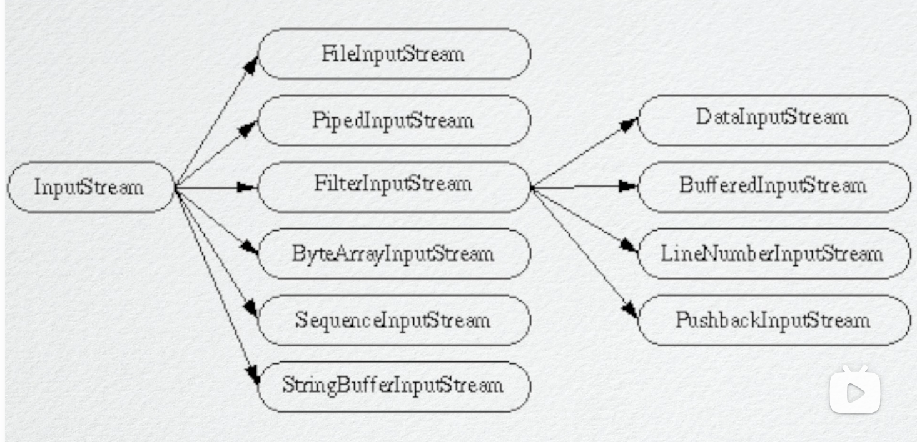
实践中用到场景
java中的InputStream
比如我们要打印文字，然后又想灵活变动文字颜色，文字背景颜色，文字是否加粗，文字是否斜体，文字字体，文字大小...

Slide 25
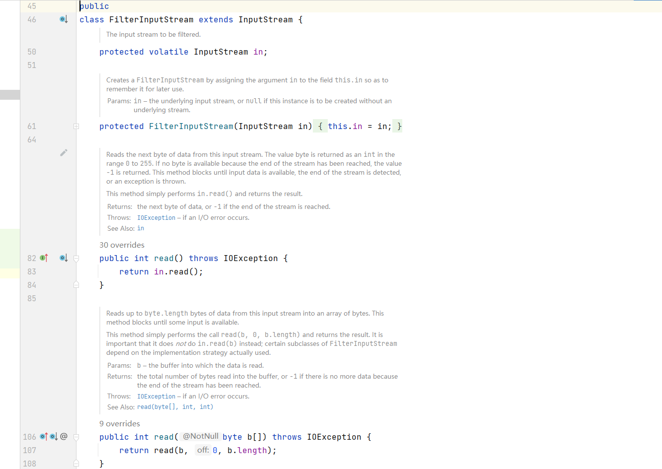
ToppingDecorator
Drink

Slide 26
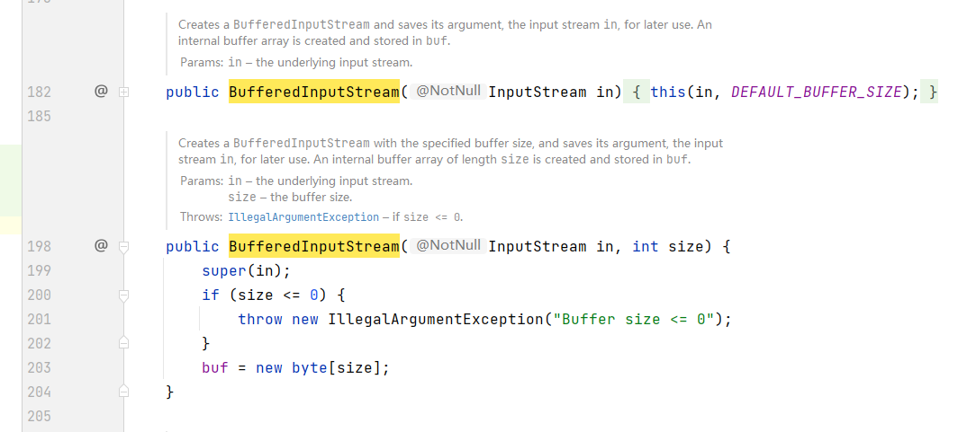
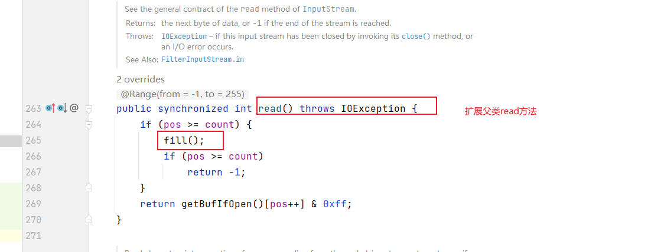
CoconutJuiceTopping

Slide 27
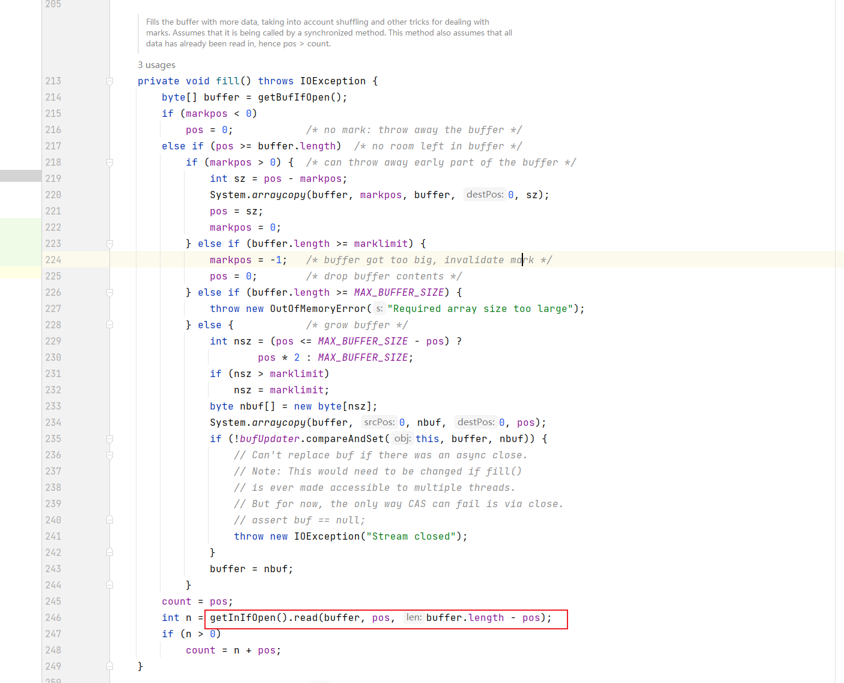

Slide 28
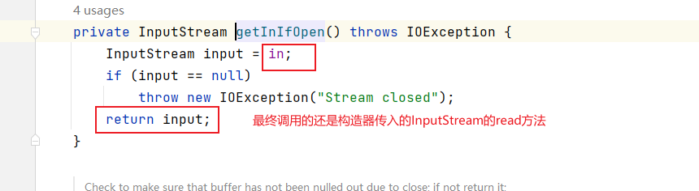

Slide 29
概念
不改变原有对象的基础上,附加功能到对象上,提供了比继承更有弹性的替代方案
优缺点
优点
- 装饰器是继承的有力补充,不改变原有对象的情况下给对象扩展功能,像插件一样即插即用.
- 遵守开闭原则,里式替换原则,依赖倒置原则
缺点
- 会产生更多的类,增加程序复杂性

